Slide 1
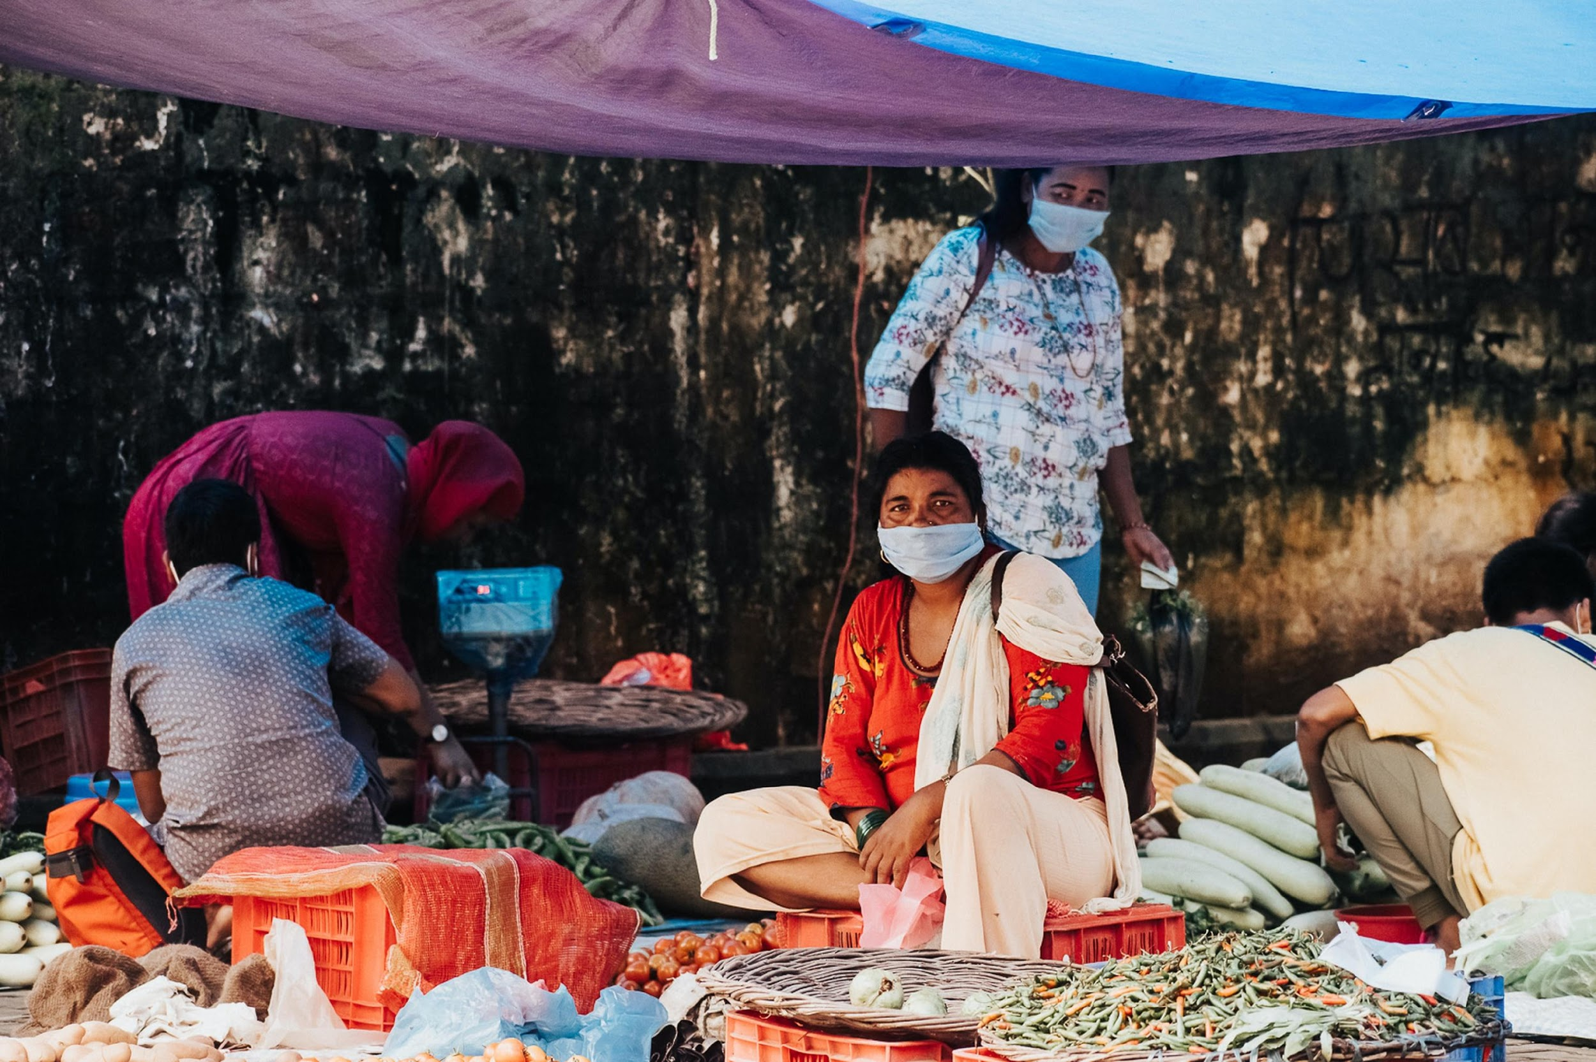
¿Cómo mitigar los riesgos de VBG en la Asistencia en Efectivo y Cupones?
Introducción para el CWG de (nombre de país) (fecha y lugar)

Slide 2
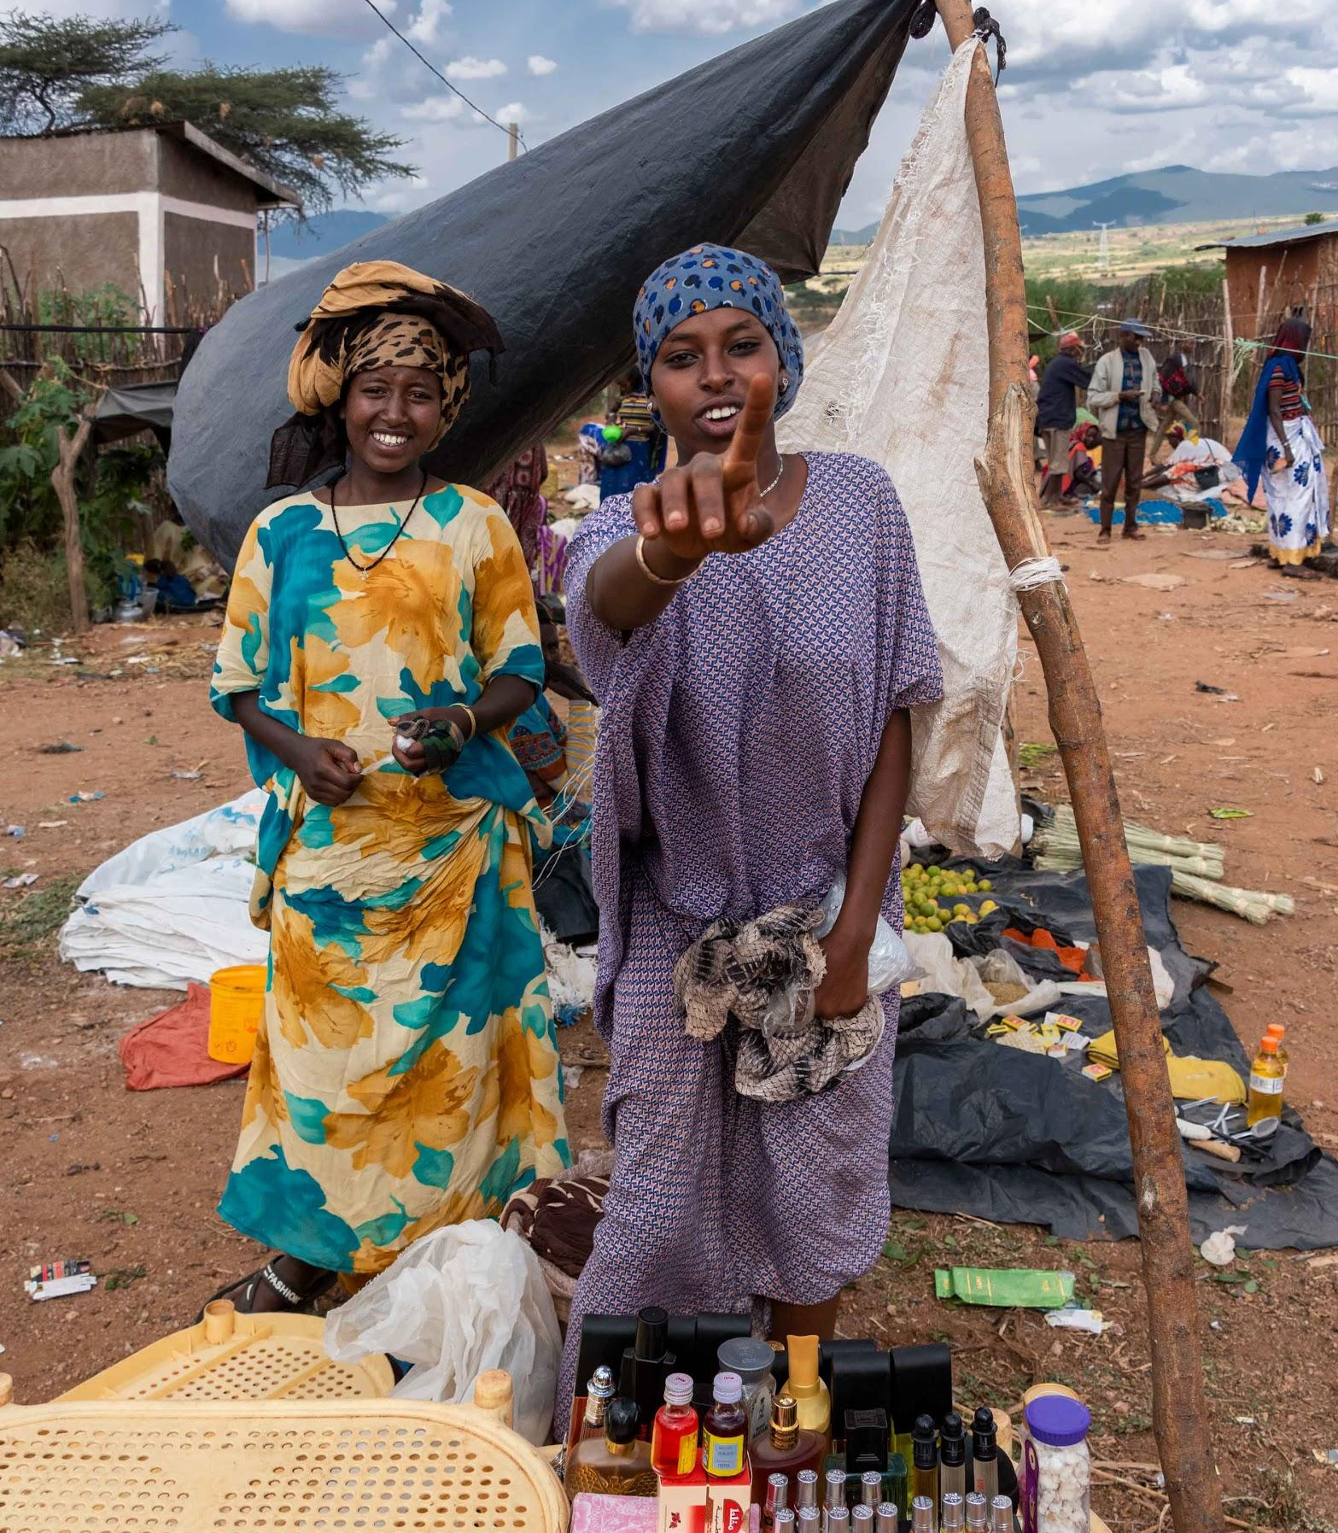
Orden del día
¿Qué es la violencia basada en género (VBG)?
¿Por qué es necesario mitigar el riesgo de VBG en la AEC/CVA?
Identificar riesgos de VBG en la intervención para brindar AEC/CVA y qué hacer como agente de transferencias en efectivo
Recursos clave

Slide 3
Conceptos clave de la VBG (violencia basada en género)
VBG: «Un término general que abarca todos los actos nocivos perpetrados contra la voluntad de una persona, basados en diferencias socialmente atribuidas entre hombres y mujeres» (definición del IASC)
Diferentes tipos o formas de violencia: (1) sexual; (2) física; (3) prácticas tradicionales nocivas; (4) socioeconómica; y (5) emocional y psicológica. Incluye:
Violencia de pareja
Matrimonio precoz
Explotación y abuso sexual
Etc.
Crisis humanitaria = aumento de la VBG
La mayoría de las personas desplazadas son mujeres jefas de hogar, más vulnerables, que corren riesgos para acceder a alimentos/agua
Aumento de la violencia doméstica, matrimonio/embarazo precoz, explotación sexual, etc.
La VBG es una de las violaciones más frecuentes de los derechos humanos

Slide 4
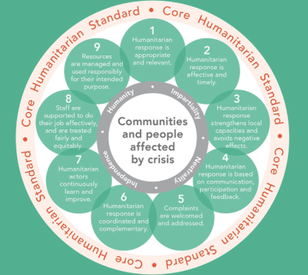
Mitigación del riesgo de VBG en la AEC/CVA: ¿Por qué?
«No hacer daño»
«Centralidad de la protección»
Los beneficiarios son hogares, personas vulnerables, incluyendo mujeres y niñas, personas con discapacidad, mujeres mayores, y muchos de estos sectores corren un mayor riesgo de VBG.
El efectivo no puede contribuir a la autonomía y a la resiliencia si agrava los riesgos.
¡Mejor programación para obtener mejores resultados!
Garantizar el acceso efectivo y real de las personas vulnerables a sus servicios.
Garantizar que sus programas no causen ni creen más riesgos de VBG.
Todo trabajador/a humanitario/a tiene un papel de prevención y mitigación de riesgos de VBG que es complementario al trabajo de las personas especialistas en VBG que responden y gestionan los casos de VBG y sus consecuencias.

Slide 5
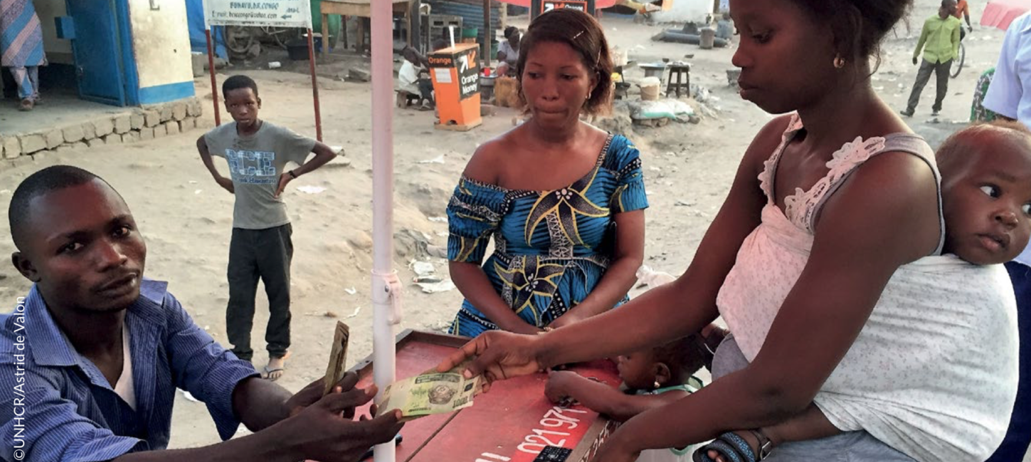
Mitigación del riesgo de VBG en la AEC/CVA: ¿Qué podría salir mal?

Slide 6
Posibles fuentes de riesgos de VBG en la AEC/CVA
Acelerar la fase de diseño (no hacer análisis de VBG/protección), pasar por alto:
La dinámica de los hogares
La dinámica de género a nivel comunitario antes de la crisis
Asegurarse de que la modalidad/el mecanismo de entrega sea accesible
Riesgos de abuso de poder/fraude, explotación y abuso sexual
!
Entonces, ¿qué se debe hacer?
Comenzar el diseño de cada AEC/CVA con un análisis de riesgos de VBG/protección
Asegurarse de contar con:
Un sólido mecanismo de retroalimentación (¡hablar con las personas beneficiarias!)
Escuchar las necesidades/prioridades de las personas más vulnerables
Enlace a rutas de remisión de VBG
Asegurarse de que sus equipos (incluyendo las empresas privadas de telefonía móvil) hayan sido entrenados y hayan firmado un código de conducta
Personal femenino en sus equipos de primera línea
Controlar regularmente

Slide 7
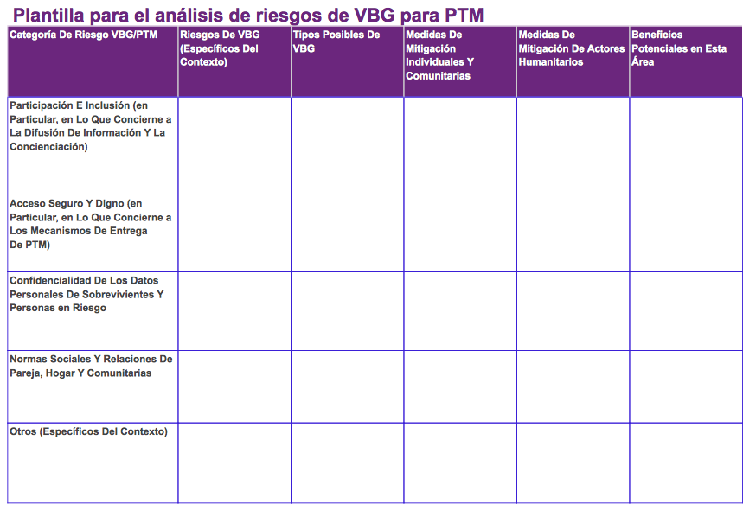

Slide 8
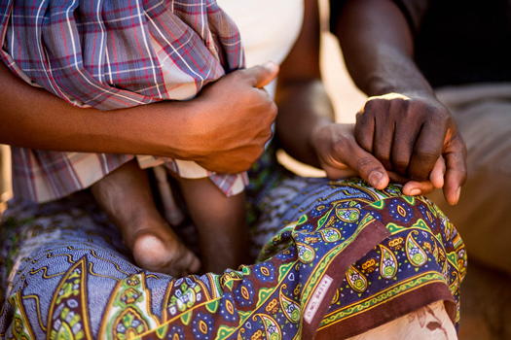
Consideraciones fundamentales
Quienes no sean especialistas en protección nunca deben preguntar a las personas beneficiarias acerca de ningún tipo de experiencia personal de violencia (VBG, violencia doméstica, abuso sexual, etc.)
Pregunte sobre los riesgos en general, las tendencias o los mecanismos de afrontamiento individuales/comunitarios
Si alguien le informa sobre un incidente de VBG o si le informa de un caso, no intervenga, facilite a la persona los datos de contacto de los servicios especializados
Para más información sobre este tema, consulte la guía de bolsillo de VBG (disponible en muchos idiomas y como aplicación)
… y asegúrese de haber consultado a colegas especialistas en VBG o protección antes de realizar cualquier evaluación/visita de campo/GFD, etc.

Slide 9
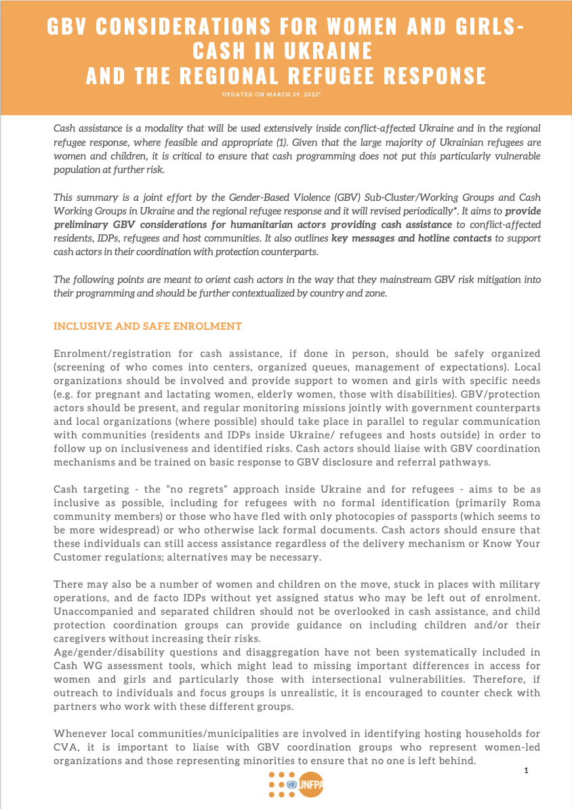
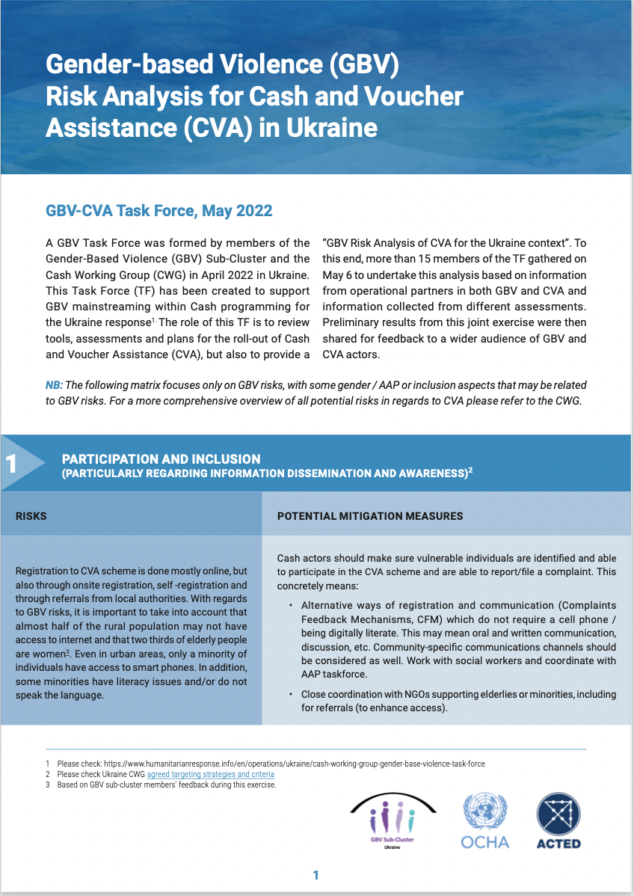
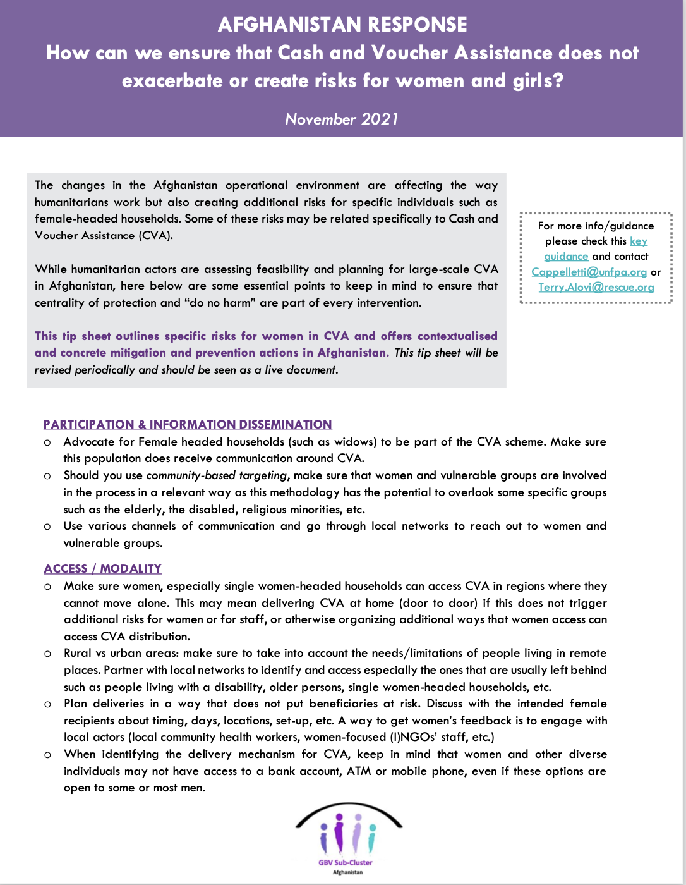
Aprendiendo del campo
Noroeste de Siria: grupo de trabajo de CWG - VBG WG (SoP para derivar casos de VBG a CVA, contribuir a la evaluación de viabilidad de CVA, etc.)
Ucrania y Moldavia: grupo de trabajo de VBG-CVA para Ucrania, revisión de herramientas (MPD, análisis de mercado, CdC para familias anfitrionas, análisis conjunta del riesgo, etc.)
Iraq: grupo de trabajo de VBG-CVA y próximo taller conjunto ( Junio próximo)
Afganistán: Hoja de consejos para agentes de Cash, revisión del MPD interorganismos, capacitación de los FSP, lista de verificación con indicadores del éxito, etc.
También Somalia, Burundi, Myanmar
Notes:
SoP:procedimientos normalizados de operación
CdC: código de conducta
FSP: proveedores de servicios financieros
MPD: seguimiento/monitoreo posterior a la distribución

Slide 10
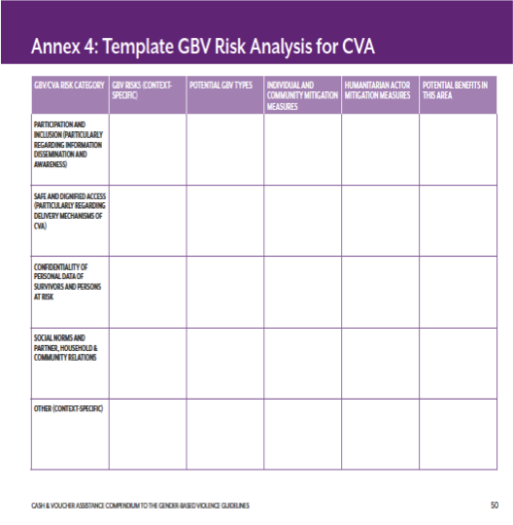
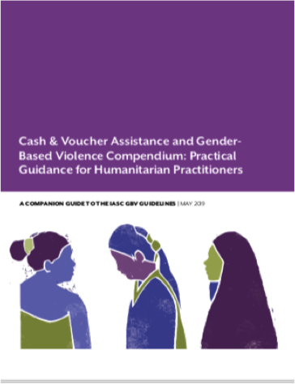
Recursos clave
CAJA DE HERRAMIENTAS
Compendio de AEC y VBG (guía práctica)
Matriz de evaluación del riesgo de VBG en la página 50
Disponible en muchos idiomas
Consideraciones de protección en la Asistencia en Efectivo y Cupones en el marco de la pandemia de COVID-19
Sus colegas especialistas en VBG/protección!
Subclúster/grupo de coordinación de VBG (insertar nombres + datos de contacto)
Insertar enlace a la guía de bolsillo de VBG en su idioma
¡Gracias por su tiempo e interés!

Slide 11
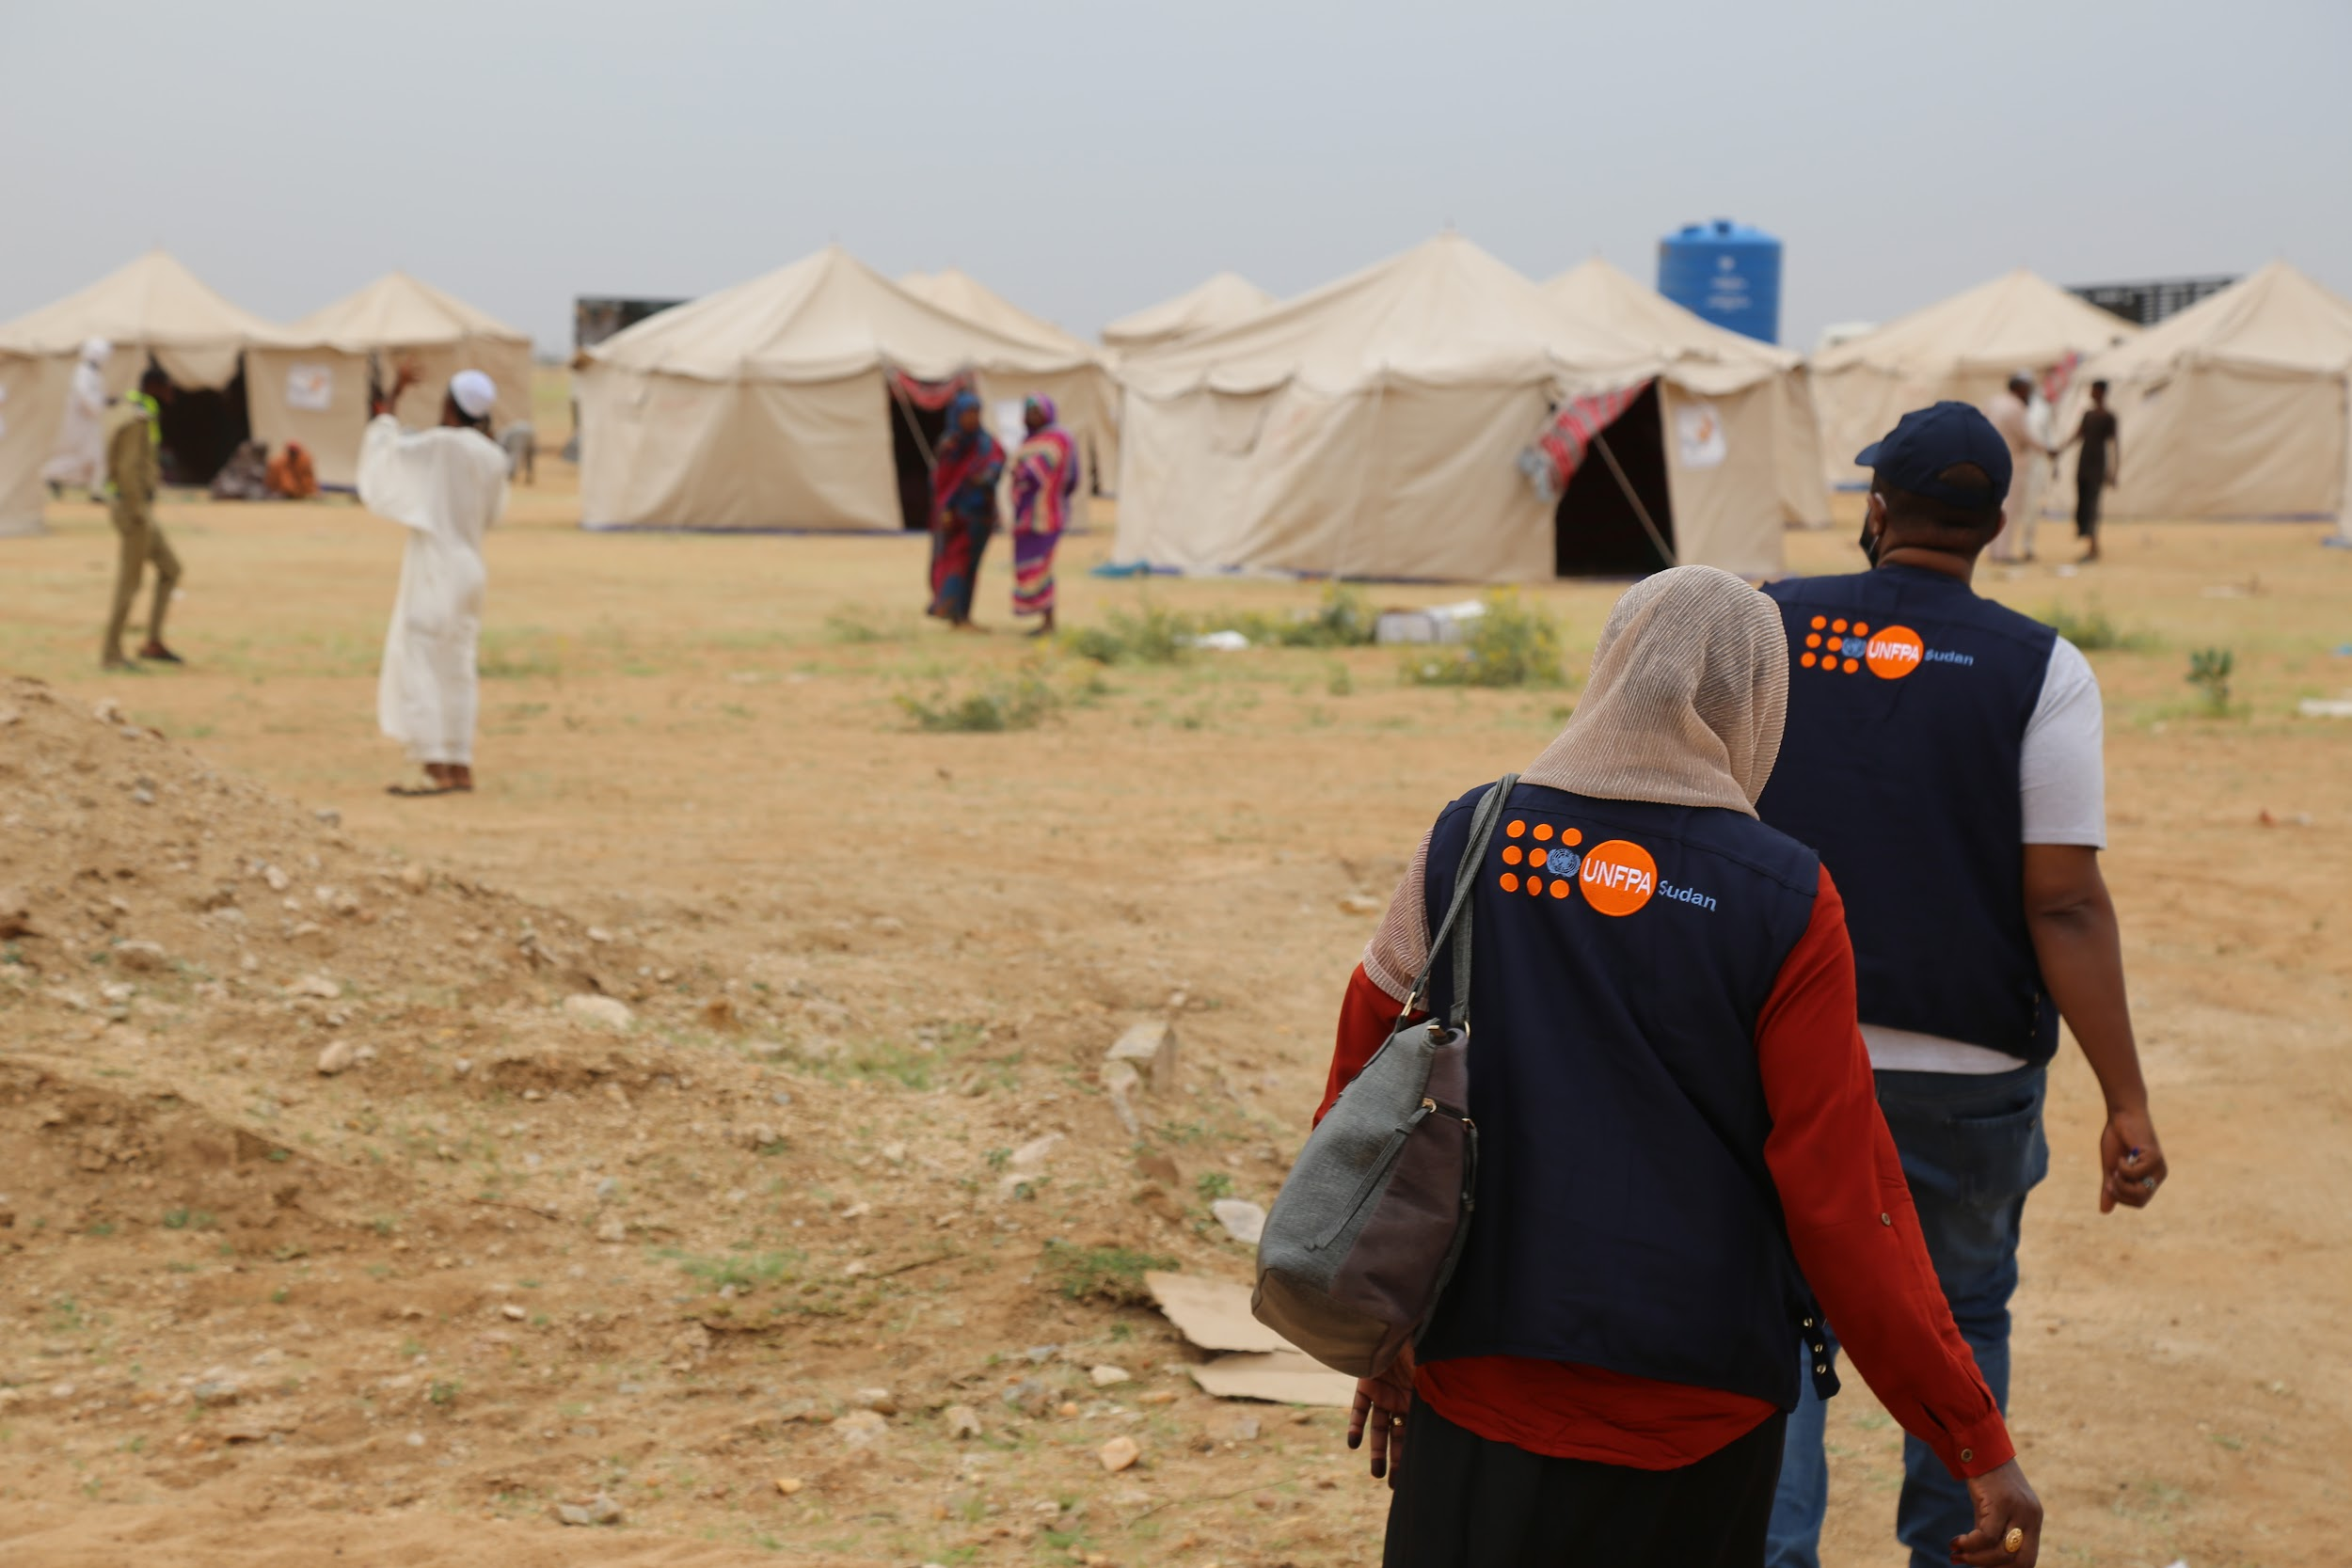
Trabajo en grupo
Situación:
Está planeando utilizar transferencias electrónicas en zonas urbanas. Como tenía un componente de equidad de género en su programa, decidió apuntar únicamente a las mujeres para una distribución de efectivo. Después de la primera distribución, se entera a través de algunas comunidades de que las mujeres estaban experimentando tensiones en sus hogares.
Paso 1: Analizar los riesgos de VBG en la situación, utilizando la matriz de riesgos de AEC y VBG del IASC para orientar la discusión.
Paso 2: Discutir algunas acciones que pueden adoptarse para hacer frente a esos riesgos.

